Slide 1
Đề tài: Nghiên cứu và phát triển
hệ thống quản lý kỹ năng
của nhân viên
Sinh viên thực hiện:
Nguyễn Hiếu Đức Ân 15071971
Nguyễn Việt Hoàng 15044411

Slide 2
Nội dung trình bày
Giới thiệu đề tài
Mục tiêu đề tài
Quá trình hiện thực
Phân tích, thiết kế
Hiện thực – Demo
Kết luận – Hướng phát triển

Slide 3
1. Giới thiệu đề tài
Đối với các doanh nghiệp về lĩnh vực công nghệ thông tin nói chung và các doanh nghiệp về phần mềm nói riêng, không có hệ thống quản lý nội bộ riêng, nhân viên quản lý dự án hay nhân viên nhân sự có thể phải trực tiếp đi đến từng bộ phận để xem xét, lựa chọn nhân viên có kỹ năng phù hợp hoặc quản lý thông tin trên giấy tờ, gây ra sự phức tạp và mất thời gian trong việc quản lý cũng như tìm nhân sự cho dự án.
Nhóm quyết định “NGHIÊN CỨU VÀ PHÁT TRIỂN HỆ THỐNG QUẢN LÝ KỸ NĂNG CỦA NHÂN VIÊN” để giúp các công ty, doanh nghiệp về lĩnh vực phần mềm có thể quản lý nội bộ thông tin cá nhân cũng như các kỹ năng mà nhân viên có một cách dễ dàng, trực quan, đáp ứng nhu cầu thu thập, quản lý, phân tích các kỹ năng của nhân viên trong công ty.

Slide 4
2. Mục tiêu đề tài
Tìm hiểu nghiệp vụ liên quan tới việc quản lý kỹ năng trong công ty phần mềm FPT Software.
Xây dựng được hệ thống quản lý thông tin kỹ năng của nhân viên trong nội bộ công ty FPT Software với các chức năng:
Chức năng dành cho nhân viên: cập nhật thông tin cá nhân, quản lý các thông tin về kỹ năng kỹ thuật, bằng cấp, chứng chỉ, trình độ ngoại ngữ, kinh nghiệm làm việc, effort của bản thân.
Chức năng dành cho nhân viên nhân: quản lý, cập nhật, xác thực thông tin hồ sơ của toàn bộ của nhân viên. Thống kê kỹ năng của toàn bộ nhân viên theo nhiều tiêu chí với mục tiêu đưa ra kế hoạch định hướng và đào tạo nhân viên phù hợp theo xu hướng thị trường. Truy xuất nhật ký thay đổi hồ sơ của nhân viên. Quản lý dữ liệu hiển thị động của hệ thống.

Slide 5
2. Mục tiêu đề tài(tt)
Chức năng dành cho nhân viên quản lý dự án của công ty: có thể thao tác thêm, chỉnh sửa, xóa thông tin các dự án của công ty mà mình đang phụ trách; có thể tìm kiếm nhân viên trong hệ thống phù hợp với dự án đang cần tuyển thêm nhân lực phục vụ quá trình phỏng vấn ứng viên nhanh chóng.
Phạm vi đề tài:
Đề tài thực hiện quản lý kỹ năng cho nhân viên công ty phần mềm FPT Software.
Hệ thống cung cấp RESTful API cho các hệ thống khác truy cập và sử dụng, sử dụng Spring boot 2.1.3, giao diện sử dụng Angular 7, Maven 3.6.0, chạy trên server công ty FPT Software, sử dụng hệ quản trị cơ sở dữ liệu MySQL 5 để lưu trữ dữ liệu.

Slide 6
2. Mục tiêu đề tài(tt)
Phạm vi đề tài:
Hệ thống chỉ quản lý hồ sơ của nhân viên trong công ty, không quản lý các hồ sơ của ứng viên. Mọi thông tin kỹ năng của một nhân sự đã được xác nhận bởi nhân viên nhân sự, hệ thống này không hỗ trợ quy trình, nghiệp vụ kiểm tra, xét duyệt hồ sơ của nhân viên. Để đăng nhập, người dùng của hệ thống này dùng chung tài khoản của FSoft

Slide 7
3. Quá trình hiện thực
Nhóm thực hiện phát triển hệ thống theo quy trình Agile.
Ban đầu yêu cầu cùa khách hàng không phải lúc nào cũng rõ ràng, khó mà xác định “đúng” được. Thay vì bỏ ra 1 khoảng thời gian để xác định hết yêu cầu của khách hàng, chúng ta có thể phát triển dần dần, từ từ để hiểu yêu cầu của khách hàng. Sau mỗi khoảng thời gian, sản phẩm đưa ra đó là hệ thống hoàn chỉnh cho dù chức năng còn ít và khách hàng có thể biết được sản phầm của mình hiện đang như thế nào.
Khách hàng có thể thay đổi yêu cầu bất cứ lúc nào, quy trình Agile được đưa ra để đáp ứng việc này.

Slide 8
4. Phân tích, thiết kế
4.1. Mô hình hóa yêu cầu với Use case diagram (biểu đồ use case tổng quát).
4.2. Đặc tả Use case chính trong ứng dụng – Activity và Sequence Diagram.

Slide 9
4.1. Mô hình hóa yêu cầu với Use case diagram

Slide 10
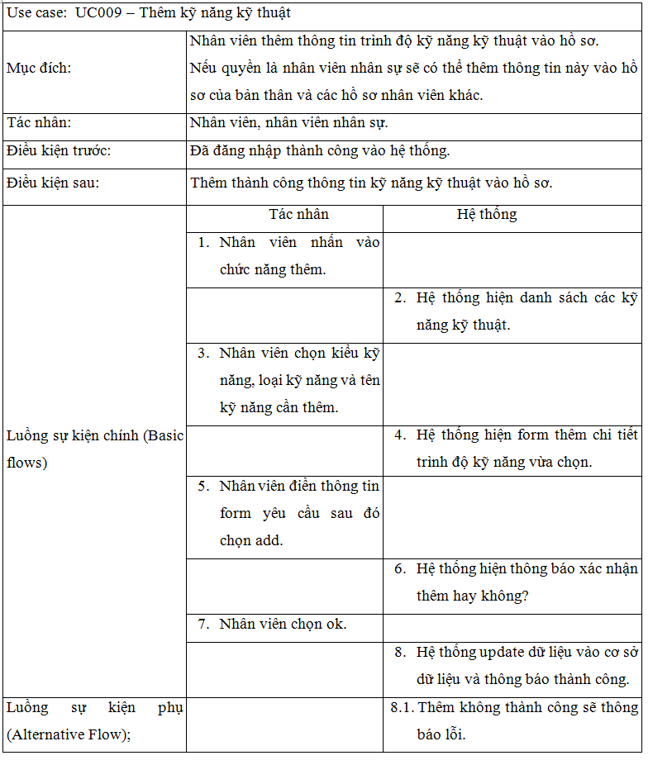
4.2. Đặc tả Use case chính trong ứng dụng, Activity và Sequence Diagram
Tình huống thêm kỹ năng kỹ thuật

Slide 11
4.2. Đặc tả Use case chính trong ứng dụng, Activity và Sequence Diagram(tt)
Activity diagram

Slide 12
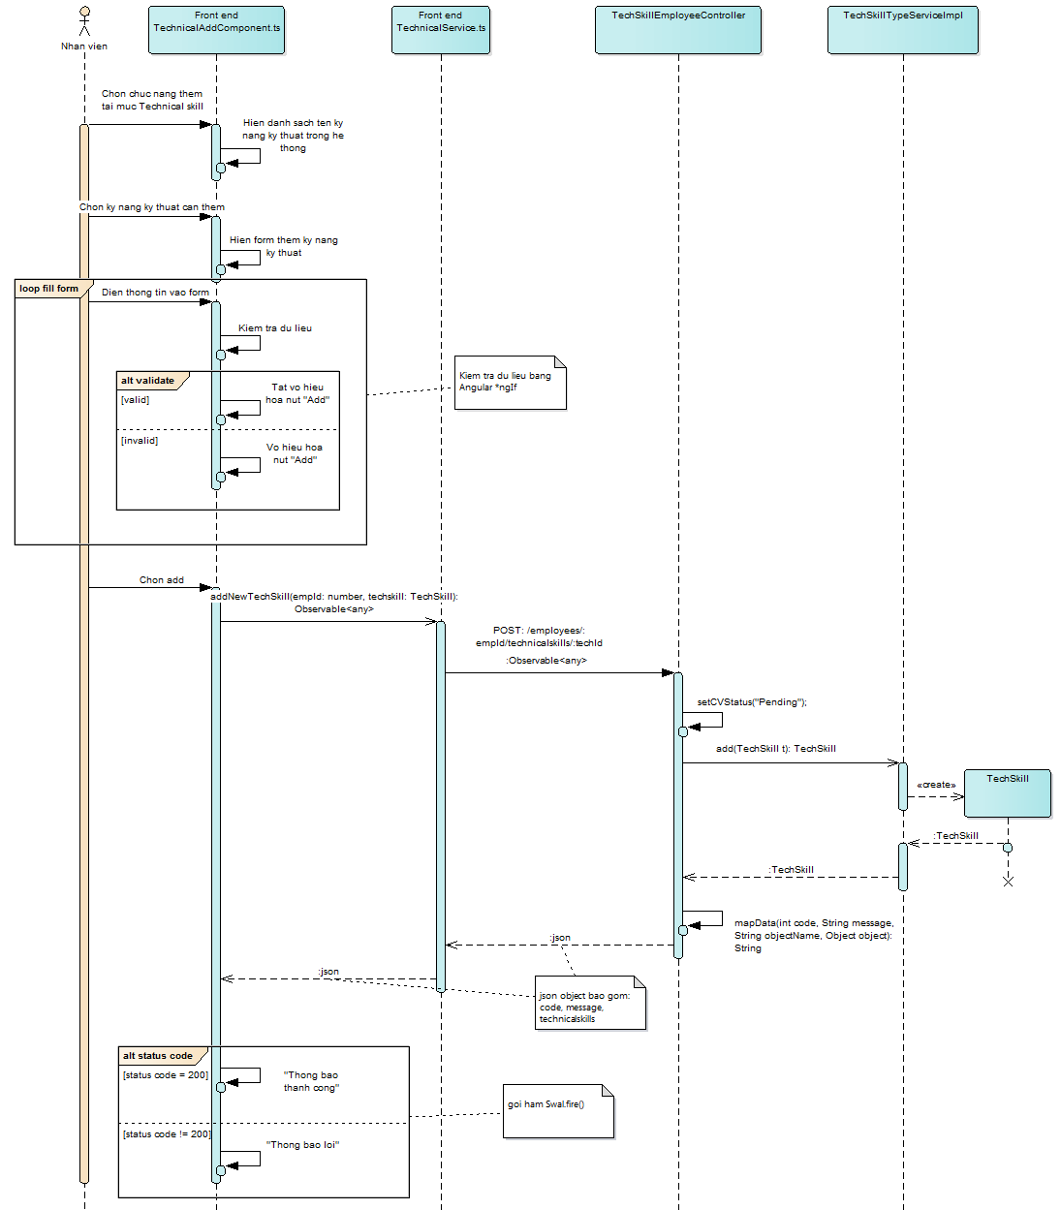
4.2. Đặc tả Use case chính trong ứng dụng – Activity và Sequence Diagram(tt)
Sequence Diagram

Slide 13
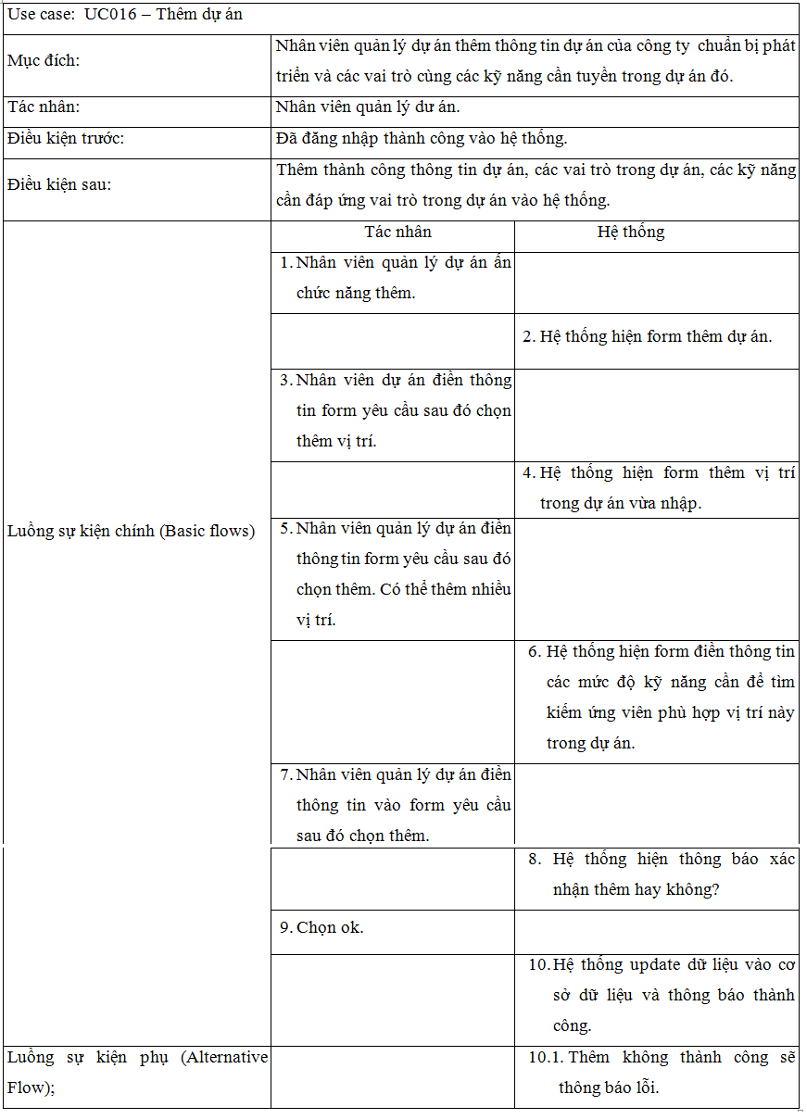
3.2. Đặc tả Use case chính trong ứng dụng – Activity và Sequence Diagram(tt)
Tình huống thêm dự án

Slide 14
4.2. Đặc tả Use case chính trong ứng dụng, Activity và Sequence Diagram(tt)
Activity diagram

Slide 15
4.2. Đặc tả Use case chính trong ứng dụng – Activity và Sequence Diagram(tt)
Sequence Diagram

Slide 17
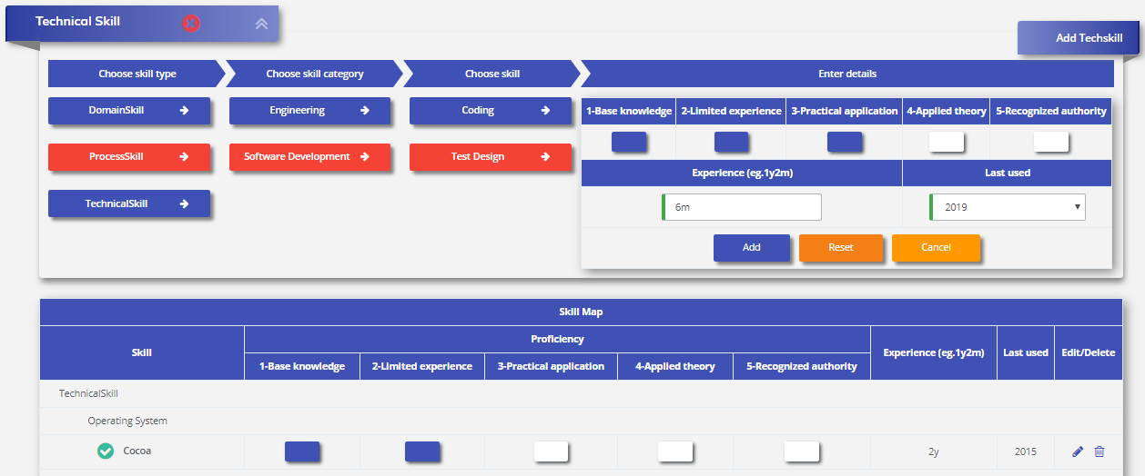
5. Hiện thực – Demo
Màn hình thêm kỹ năng kỹ thuật

Slide 18
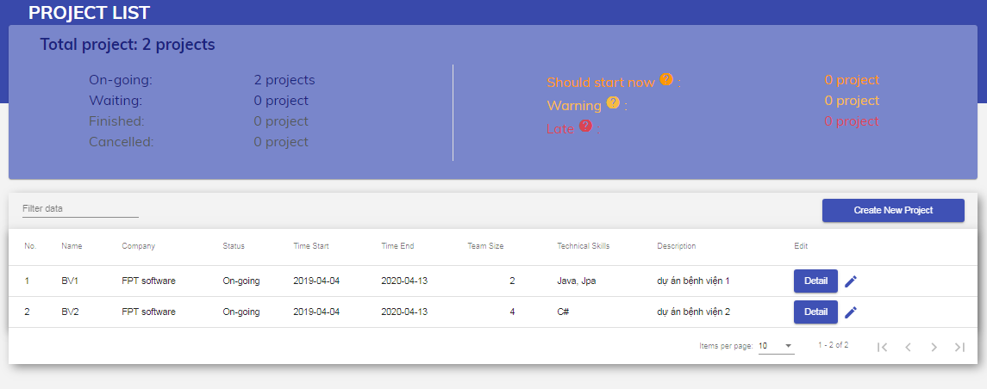
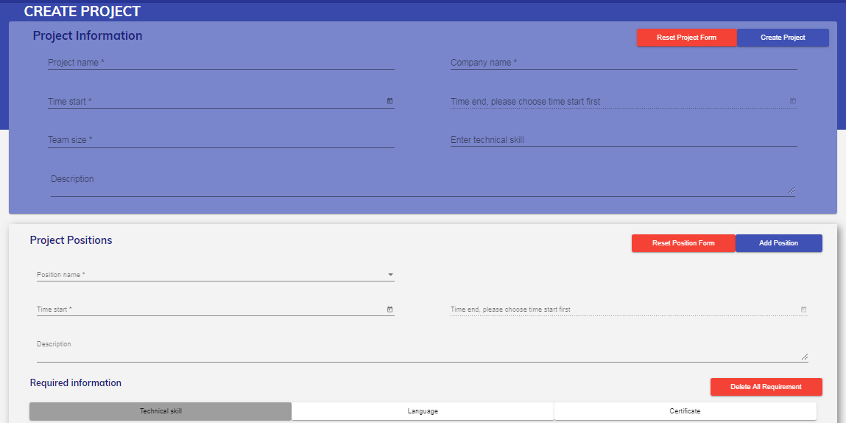
5. Hiện thực – Demo(tt)
Màn quản lý dự án

Slide 19
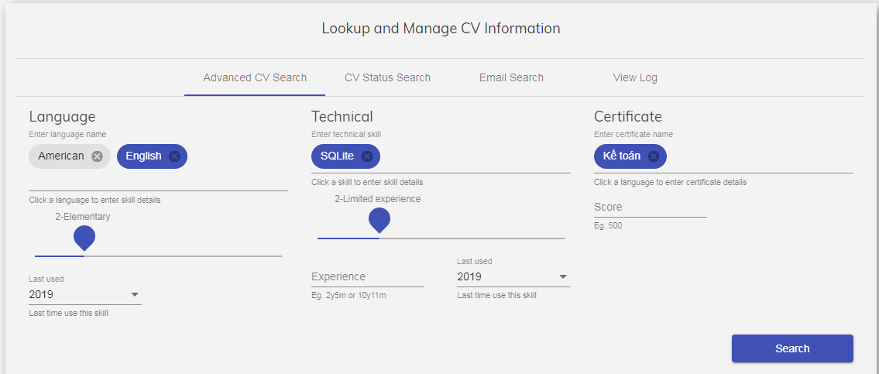
5. Hiện thực – Demo(tt)
Màn hình tìm kiếm

Slide 20
5. Kết luận – Hướng phát triển
Trong khoảng thời gian thực tập và làm khóa luận tốt nghiệp tại công ty FPT Software từ ngày 14/01/2019 đến 30/5/2019, nhóm có tìm hiểu và tự học hỏi một số kỹ năng như: phương pháp lấy yêu cầu từ khách hàng, phân bố thời gian công việc phù hợp, báo cáo công việc làm được hàng ngày, giải quyết tình huống khi gặp vấn đề. Ngoài ra nhóm còn áp dụng được quy tắc khi lập trình trong dự án, quy trình deploy sản phẩm lên máy chủ.
Được trải nghiệm với dự án thực tế, môi trường phát triển phần mềm chuyên nghiệp. Hiện thực hoàn tất các chức năng cho hệ thống quản lý kỹ năng của nhân viên với các chức năng:
Chức năng dành cho nhân viên của công ty phần mềm FPT Software: nhân viên có thể truy cập hệ thống thông qua CAS, quản lý các thông tin về thông tin cá nhân, trình độ ngoại ngữ, kỹ năng kỹ thuật, học vấn, chứng chỉ, kinh nghiệm làm việc.

Slide 21
5. Kết luận – Hướng phát triển(tt)
Chức năng dành cho nhân viên quản lý nhân sự của công ty phần mềm FPT Software: quản lý thông tin trong hồ sơ của tất cả nhân viên trong công ty (thêm, xóa có điều kiện và sửa các thông tin trong hồ sơ), duyệt trạng thái hồ sơ của các nhân viên, thống kê các thông số về nhân viên, tìm kiếm nhân viên theo tiêu chí. Xem lịch sử cập nhật của toàn bộ hồ sơ nhân viên trong hệ thống.
Chức năng dành cho nhân viên quản lý dự án: quản lý thông tin các dự án mà nhân viên quản lý dự án tạo ra (thêm, cập nhật thông tin các dự án), tìm ứng viên phù hợp với dự án thông qua gợi ý của hệ thống.
Ngoài ra, hệ thống còn có dịch vụ tự động kiểm tra ngày kết thúc vị trí trong dự án của công ty với ngày hiện tại, và cập nhật thông tin kinh nghiệm làm việc của nhân viên.

Slide 22
5. Kết luận – Hướng phát triển(tt)
Hướng phát triển:
Phát triển chức năng theo dõi quá trình thay đổi hồ sơ của nhân viên hàng tháng.
Phát triển chức năng upload file hồ sơ vào hệ thống.
Phát triển hệ thống tự động gửi mail nhắc nhở.
Nâng cấp thuật toán gợi ý tìm kiếm.
Nâng cấp giao diện nhập liệu bằng bảng tính.

Slide 23
Tài liệu tham khảo
[1]. https://www.strategy-business.com/blog/Why-Companies-Need-to-Build-a-Skills-Inventory
[2]. https://www.vogella.com/tutorials/DependencyInjection/article.html
[3]. https://docs.spring.io/spring/docs/5.1.7.RELEASE/spring-framework-reference/
[4]. https://docs.spring.io/spring-boot/docs/2.1.3.RELEASE/reference/htmlsingle/
[5]. Felipe Gutierrez. Pro Spring Boot. Apress, 2016.
[6]. https://angular.io/docs
[7]. https://reactjs.org/docs/thinking-in-react.html
[8]. https://reactjs.org/docs/components-and-props.html
[9]. https://api.jquery.com/category/core/
[10]. https://dev.mysql.com/doc/workbench/en/
[11]. http://maven.apache.org/index.html
[12]. https://docs.gradle.org/current/userguide/migrating_from_maven.html

Slide 24
Cảm ơn Thầy Cô và các bạn
đã theo dõi!

